Slide 1






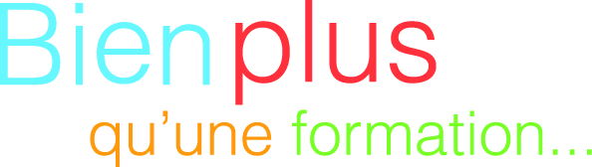



Présentation ADRAR Pôle Numérique
Suivez-nous… LinkedIn et Twitter @Adrar_Numerique

Slide 2

Suivez-nous sur LinkedIn Twitter @Adrar_Numerique … et sur le web : www.adrar-numerique.com
ADRAR Pôle Numérique Occitanie
Notes:
Django est un framework web gratuit et open source écrit en python. Un framework web est un ensemble de composants qui vous aide à développer des sites web plus rapidement et plus facilement. Cela permet de ne pas avoir à re coder la roue, mais d’utiliser les outils du framework pour le faire.

Slide 3
Suivez-nous sur LinkedIn Twitter @Adrar_Numerique … et sur le web : www.adrar-numerique.com
GESTION DES UTILISATEURS
ADRAR Pôle Numérique Occitanie

Slide 4
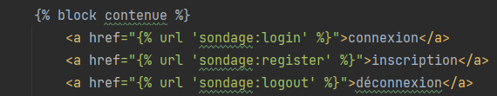
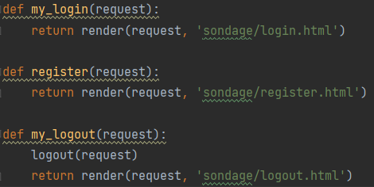

Suivez-nous sur LinkedIn Twitter @Adrar_Numerique … et sur le web : www.adrar-numerique.com
Nous avons vus auparavant comment créer un utilisateur administrateur afin de manager notre site via la page d’administration. Nous avons pu faire ceci car django met en place automatiquement dans la base de donnée de votre projet une table pour les utilisateurs. Nous allons voir comment utiliser cette table afin de permettre aux visiteurs de notre site de créer un compte et de s’authentifier. Nous restreindrons ensuite la possibilité de voter aux utilisateurs enregistrés. Pour se faire nous allons tout d’abord rajouter sur notre page d’index les boutons inscription, connexion et déconnexion (en créant également les urls, vues et templates associés).
ADRAR Pôle Numérique Occitanie

Slide 5
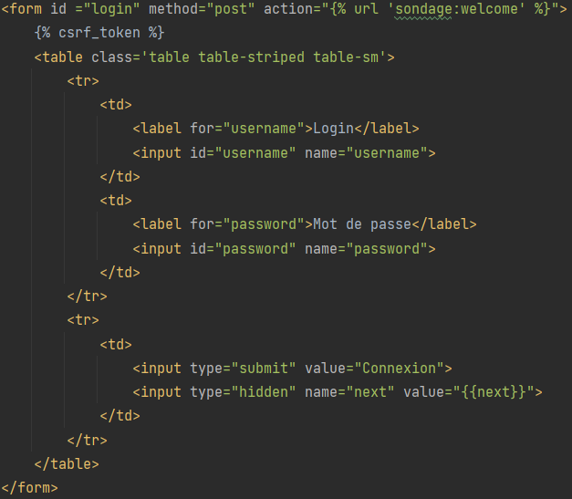
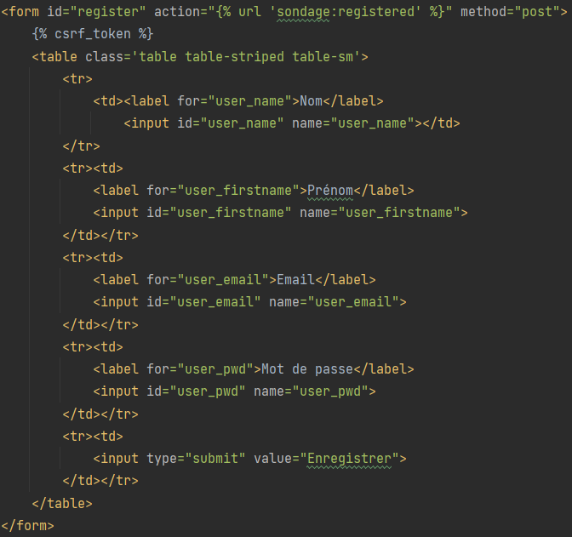

Suivez-nous sur LinkedIn Twitter @Adrar_Numerique … et sur le web : www.adrar-numerique.com
Pour le moments nos vues redirigent juste vers les templates de nos différentes pages. La page de connexion sera un formulaire permettant d’indiquer ses identifiants de connexion et redirigeant vers une page de bienvenue. La page d’inscription sera également un formulaire permettant de s’enregistrer et dont le bouton redirige vers de résumé des informations de connexion. La page de déconnexion afficher juste un message et disposera d’un liens vers notre index.
ADRAR Pôle Numérique Occitanie

Slide 6
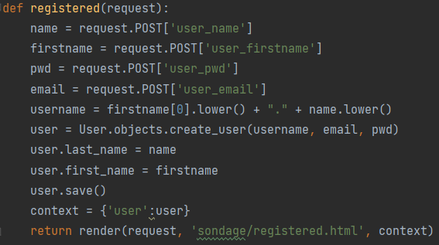
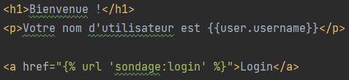
Suivez-nous sur LinkedIn Twitter @Adrar_Numerique … et sur le web : www.adrar-numerique.com
Intéressons nous d’abord à la partie inscription. Créons la vue registered, vers laquelle nous redirigeons notre formulaire d’enregistrement, ainsi que son url et son template. Pour interagir avec la table d’utilisateurs de django nous aurons besoin d’importer le model User.
Ici nous récupérons donc les éléments de l’attribut POST de la requête, nous créons les éléments de notre utilisateur et nous utilisons la méthode create_user du model pour créer l’utilisateur. Nous n’oublions pas de sauvegarder notre utilisateur dans la base de données.
Nous chargeons ensuite le template registered.html avec dans le contexte notre utilisateur.
ADRAR Pôle Numérique Occitanie

Slide 7
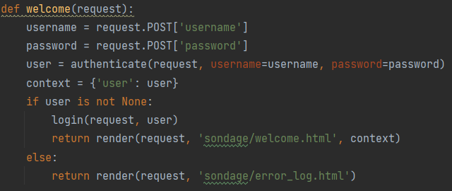


Suivez-nous sur LinkedIn Twitter @Adrar_Numerique … et sur le web : www.adrar-numerique.com
Voyons maintenant la connexion d’un utilisateur. Pour ca nous avons créé un formulaire afin d’authentifier notre visiteur et qui redirige vers la vue welcome. Rédigeons donc cette vue, ajoutons son url et créons son template. Nous allons également créer une page dans le cas où l’authentification s’est mal passé. Pour authentifier notre utilisateur nous aurons besoin d’importer la méthode login ainsi que la méthode authenticate.
Encore une fois nous récupérons les informations présentes dans l’attribut POST de la requête. Deux possibilité ici, soit la méthode à retourné un objet utilisateur et nous pouvons le connecter sur le site et afficher la page welcome.html, soit elle n’a rien retourné et nous affichons la page d’erreur.
ADRAR Pôle Numérique Occitanie

Slide 8


Suivez-nous sur LinkedIn Twitter @Adrar_Numerique … et sur le web : www.adrar-numerique.com
Enfin, voyons notre fonctionnalité de déconnexion en modifiant notre vue my_logout. Nous allons rajouter en plus de la redirection vers notre page logout.html un appel à la méthode logout de django, que nous devrons importer au préalable.
Voyez qu’ici c’est sur notre objet request que nous appliquons la méthode logout. C’est parce-que cet objet contient toutes les informations de le requête http et donc également la connexion de l’utilisateur.
ADRAR Pôle Numérique Occitanie

Slide 9
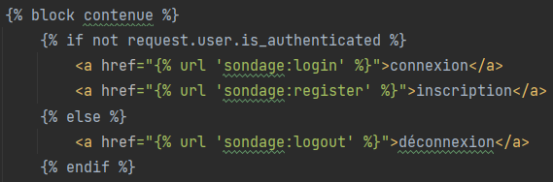
Suivez-nous sur LinkedIn Twitter @Adrar_Numerique … et sur le web : www.adrar-numerique.com
Avec ces 3 fonctionnalités nous avons géré l’inscription, la connexion et la déconnexion d’utilisateurs. Nous allons maintenant faire en sorte que certaines fonctionnalités de notre site ne soient accessible qu’aux utilisateurs authentifiés. Par exemple nous ne voulons pas qu’un visiteur non connecté puisse cliquer sur le lien de déconnexion. Cela va se faire via l’utilisation de gabarits.
Via notre objet request nous pouvons vérifier si le visiteur de la page est un utilisateur authentifié ou non. Cela simplifie grandement les choses pour gérer nos pages. Nous affichons donc les boutons de connexion et d’inscription uniquement pour un utilisateur authentifié. Nous pouvons procéder de la même manière pour notre page de détail.
ADRAR Pôle Numérique Occitanie

Slide 10
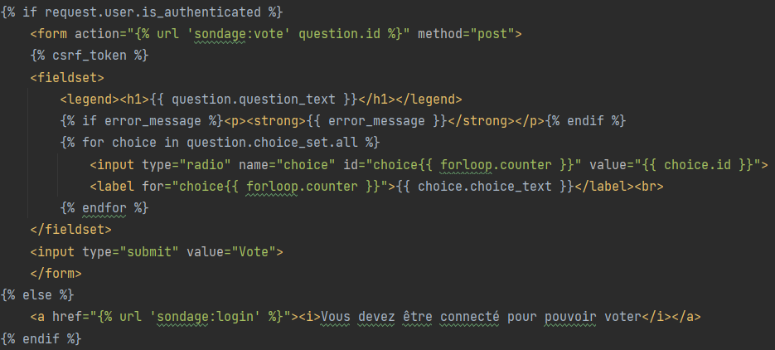
Suivez-nous sur LinkedIn Twitter @Adrar_Numerique … et sur le web : www.adrar-numerique.com
Le formulaire ne s’affiche que si l’utilisateur est authentifié. Sinon la page affiche un lien vers la page de connexion
ADRAR Pôle Numérique Occitanie

Slide 11

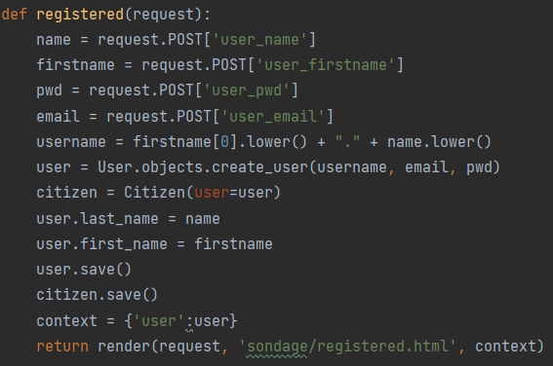
Suivez-nous sur LinkedIn Twitter @Adrar_Numerique … et sur le web : www.adrar-numerique.com
Nous allons maintenant voir comment ajouter des champs à notre profil d’utilisateurs. Pour être plus précis nous n’allons pas modifier le modèle User de base, nous allons créer un modèle contenant les champs supplémentaires voulus et nous allons lier ce modèle au modèle de base par une relation 1 pour 1. Nous pourrons par la suite, au même titre que pour une relation 1 pour N ou N pour N, accéder aux champs de notre nouveau modèle par notre objet issu du modèle User.
Nous avons donc notre nouveau model Citizen qui a une relation 1 pour 1 (OneToOneField) avec le modèle User. Nous définissons un attribut electeur, qui est un booléen à False par défaut permettant de dire si l’utilisateur a le droit de voter ou non.
Nous ajoutons ensuite à notre vue de création d’utilisateurs l’enregistrement de l’utilisateur en tant qu’instance de la classe Citizen en lui passant en paramètre de construction l’objet User créé.
Nous n’oublions pas de sauvegarder l’enregistrement de l’utilisateur.
ADRAR Pôle Numérique Occitanie

Slide 12
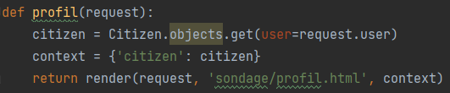
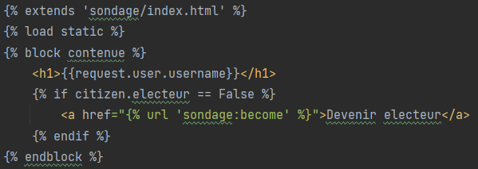
Suivez-nous sur LinkedIn Twitter @Adrar_Numerique … et sur le web : www.adrar-numerique.com
Avec ces modifications, chaque visiteur qui se crée un compte est automatiquement enregistré en tant que citizen mais avec le booléen electeur à False. Il nous faut donc donner la possibilité à l’utilisateur de devenir citoyen. Pour cela nous allons rajouter une page profil affichant l’username de l’utilisateur et lui proposant un lien pour devenir citoyen si il ne l’est pas.
Pour accéder à notre objet Citizen nous pouvons tout d’abord le récupérer avec une méthode get, en lui passant en paramètre de filtrage l’user de la requête, puis l’envoyer à notre page par le contexte.
Il sera donc ensuite utilisable par nos gabarits.
Voyons maintenant la vue become permettant de gérer le passage d’un utilisateur vers un compte autorisé à voter.
ADRAR Pôle Numérique Occitanie

Slide 13
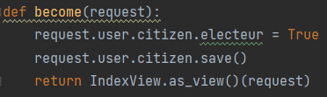
Suivez-nous sur LinkedIn Twitter @Adrar_Numerique … et sur le web : www.adrar-numerique.com
Ici nous pouvons voir une autre méthode pour accéder à notre objet Citizen en passant directement par l’objet User. Etant donnée qu’il y a une relation 1 pour 1 entre User et Citizen nous pouvons accéder à l’attribut electeur de notre objet Citizen par l’utilisateur stocké dans la requête via request.user.citizen.electeur. Encore une fois nous sauvegardons la modifications.
Ici nous voyons aussi comment depuis une vue appeler une autre vue. Il suffit de return la fonction de cette vue en lui passant le paramètre request. Etant donné que nous utilisons une classe de vues la syntaxe est légèrement différentes d’un appel de fonction classique. Si nous avions gardé notre vue index (décrite dans la fonction def index(request)) nous aurions simplement indiqué en retour de fonction :
return index(request)
Nous pouvons maintenant modifier notre page detail.html pour qu’elle n’autorise le vote que pour des citoyens
ADRAR Pôle Numérique Occitanie

Slide 14
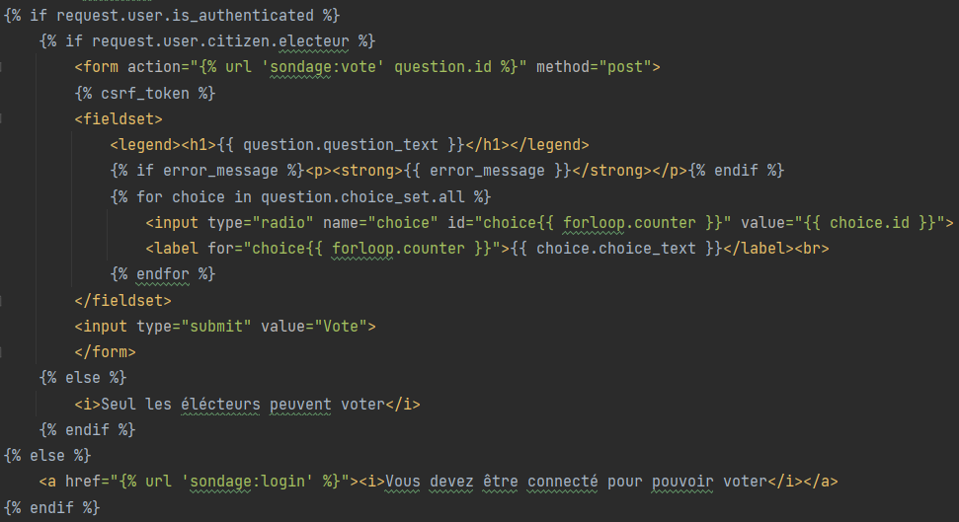
Suivez-nous sur LinkedIn Twitter @Adrar_Numerique … et sur le web : www.adrar-numerique.com
ADRAR Pôle Numérique Occitanie

